Slide 1
강의 소개
강의 데이터베이스실습
경력
  2008 ~ 현재 (실무 경력 15년)
  임베디드 펌웨어(Atmel, C)
  윈도우 어플 개발(C#)
  웹 프론트엔드(Jquery, React, Vue, ExtJS)
  웹 백엔드(Django-Python, Struts-Java, PHP)
  리눅스 서버 관리(Fedora, CentOS, Ubuntu)
  DB 관리(MySQL, MariaDB)
  서버 응용(Python)
  안드로이드 앱 개발(Java, Kotlin)
월요일 14:00 ~ 18:00
장준영

Slide 2
강의 내용
DB 기초
  데이터베이스의 이해
  데이터베이스 모델링의 이해
  MySQL 및 툴 사용(Windows, Linux)
SQL 활용
  데이터 검색과 그룹핑
  데이터 삽입, 수정, 삭제
  데이터 형식과 내장 함수
  조인과 SQL 프로그래밍
  PHP, PYTHON (웹) 연동
DB 심화
  데이터베이스 설계 (스키마 모델링, 정규화)
  데이터베이스 관리 (트랜잭션, 보안)

Slide 3

교재
MySQL로 배우는 데이터 베이스 개론과 실습

Slide 4
강의 계획표
주차 | 날짜 |  | 내용
1 | 03/11 | 이론 | 강의소개, 데이터베이스의 이해
2 | 03/18 | 이론 | 데이터베이스 모델링의 이해
3 | 03/25 | 이론,실습 | 기초SQL-1 SQL개요
4 | 04/01 | 이론,실습 | 기초SQL-2 SELECT
5 | 04/08 | 이론,실습 | 기초SQL-3 JOIN, DDL(데이터 정의어), DML(데이터 조작어)
6 | 04/15 | 이론,실습 | 고급SQL-1 내부(내장) 함수
7 | 04/22 | 이론,실습 | 고급SQL-2 Subquery(부속질의), View
8 | 04/29 | 이론,실습 | 고급SQL-3 Index
9 | 05/13 | 이론,실습 | 데이터베이스 프로그래밍-1 프로시저, 트리거
10 | 05/20 | 이론,실습 | 데이터베이스 연동 프로그래밍-2 PHP, Python
11 | 05/27 | 이론 | 데이터 모델링
12 | 06/03 | 이론 | 정규화
13 | 06/10 | 이론,실습 | 트랜잭션, 동시성 제어, 회복
14 | 06/17 | 이론,실습 | 데이터베이스 보안과 관리
15 | 06/24 | 평가 | 시험

Slide 5
평가 방법
태도 20%
출석 20%
기말시험 60%

Slide 6
실습 프로그램 안내
DBMS 관련(전체)
  MySQL Community Server 8.3.0 Innovation: 오라클사에서 제공하는 RDBMS(Relational Database Management System)로 윈도우 버전을 제공합니다. 윈도우 버전은 MySQL Installer를 통해 설치할 수 있습니다. .(https://www.mysql.com)
  MySQL Workbench 8.0.41: 오라클사에서 제공하는 MySQL용 쿼리 편집 툴입니다. SQL을 수행하거나 모델링 작업을 할 수 있습니다. 윈도우 버전은 MySQL Installer를 통해 설치할 수 있습니다.(https://www.mysql.com)

Slide 7
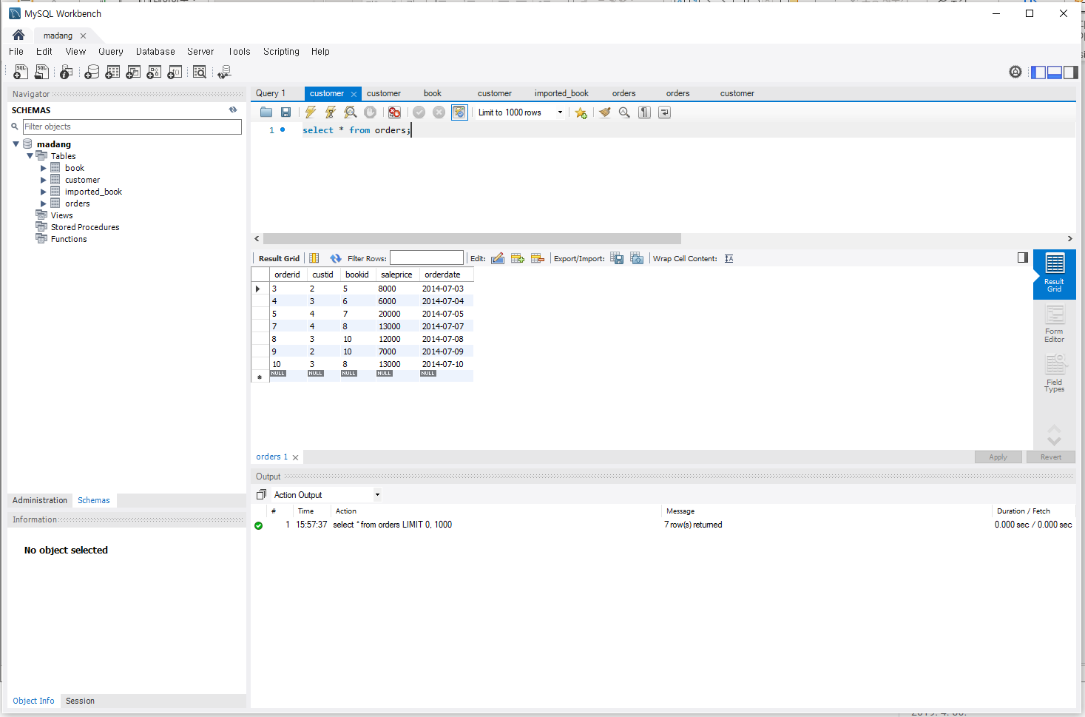
MySQL Workbench

Slide 8
데이터베이스 관련 자격증
SQLD(개발자) / SQLP(전문가)
  한국데이터산업진흥원 데이터베이스 관련 자격증
  과목
    데이터 모델링의 이해(개발자)
    SQL 기본 및 활용(개발자)
    SQL 고급활용 및 튜닝(개발자/전문가)
  응시자격
    SQLD
    제한 없음
    SQLP
    학사학위이상, 전문학사학위 취득 후 실무 2년, 고등학교 졸업 후 실무 4년
    국내외 데이터베이스 관련 취득자, SQL 개발자 자격 취득, 데이터아키텍처 전문가 및 준전문가 자격 취득
  https://www.dataq.or.kr/www/sub/a_03.do

Slide 9
강의자료 공유
강의자료 공유 URL
  https://syntaxwiki.com:3026

